Slide 1
L’avancement de grade

Slide 2
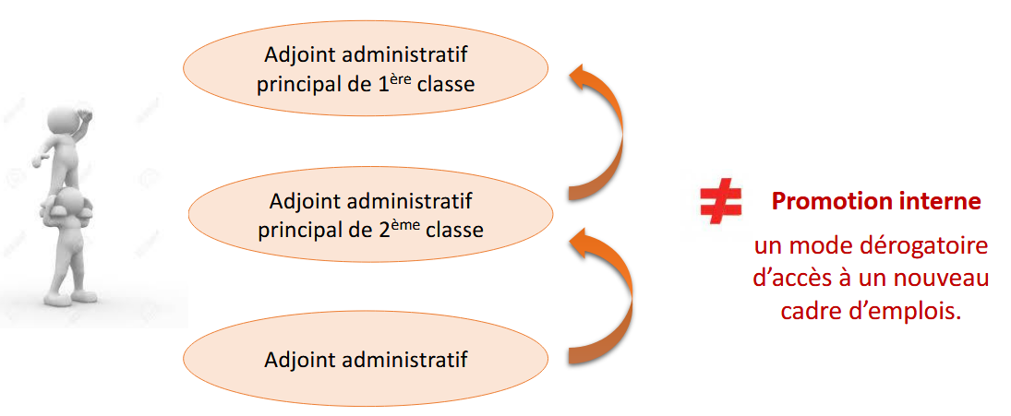
Qu’est-ce que c’est ?
L’avancement de grade constitue une possibilité d’évolution de carrière à l’intérieur d’un même cadre d’emploi, d’un grade au grade immédiatement supérieur.

Slide 3
Qui peut prétendre à un avancement de grade ?
Seuls les fonctionnaires titulaires, à temps complet ou à temps non complet, peuvent prétendre à un avancement de grade, sous réserve de remplir les conditions individuelles d’avancement au grade supérieur

Slide 4
Comment identifier les agents promouvables ?
L’avancement de grade a lieu après inscription sur un tableau d’avancement, transmis par le CDG, établi :
▪ Soit au choix, par appréciation de la valeur professionnelle et des acquis de l'expérience professionnelle des agents.
▪ Soit après une sélection par voie d'examen professionnel
Et conformément aux Lignes Directrices de Gestion (LDG)

Slide 5
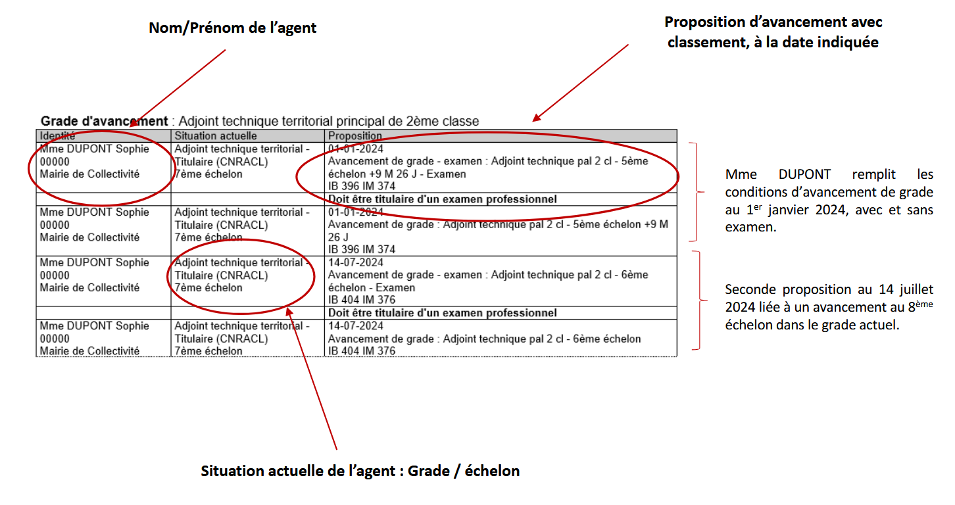
Comment lire le tableau transmis par le CDG ?

Slide 6
Conditions pour l’agent
Echelon
Ancienneté
Durée de services effectifs dans un grade ou cadre d’emplois
Obtention de l’examen professionnel et/ou formation

Slide 7
Conditions pour la collectivité
Lignes Directrices de Gestion ( arrêté après avis du CST)
Ratios (délibération en conseil après avis du CST)
Quotas imposés pour certains statuts particuliers
Création du poste au tableau des emplois
Seuils démographiques

Slide 8
La procédure

Slide 9
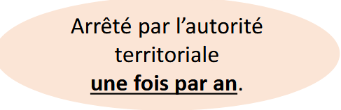
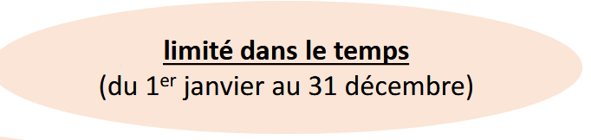

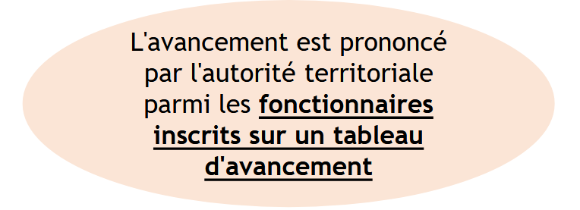
Le tableau annuel d’avancement de grade

Slide 10
Le tableau annuel d’avancement de grade
L’autorité territoriale n’est pas tenue de dresser un tableau annuel d’avancement mais aucun avancement de grade ne peut être prononcé en l’absence de tableau

Slide 11

La nomination
Création de l’emploi
  Pas de nomination sans emploi vacant sur le nouveau grade
  Transformation de l’emploi occupé = suppression puis création de l’emploi

Slide 12

La nomination
L’avancement de grade est prononcé par arrêté individuel de l’autorité territoriale
Le service carrière vous accompagne pour
vérifier le classement dans le nouveau grade

Slide 13
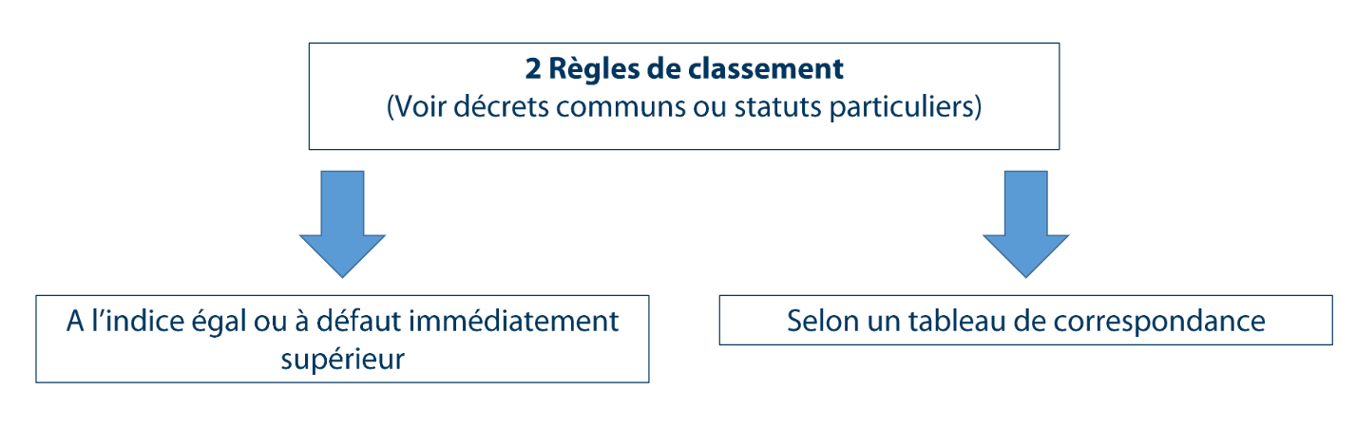
Les règles de classement

Slide 14
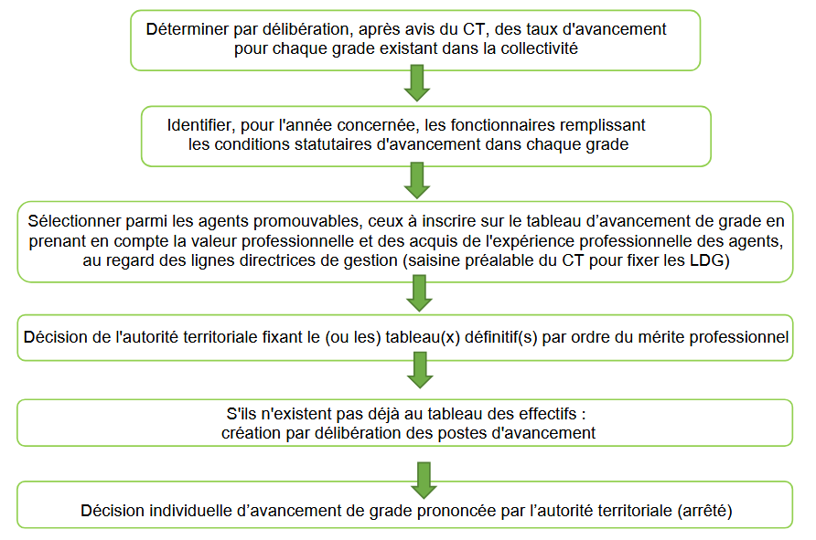
Récapitulatif

